Slide 1
Карта добрых дел
Платформа для видимости и вовлечения в деятельность НКО малых городов

Slide 2
Объединяем добрые дела на одной карте
  Для жителей: Быстро найти, куда приложить силы
  Для НКО: Стать видимыми и привлекать волонтёров
  Для бизнеса: Прозрачность и точки для социальных инвестиций
  Для городов: Рост социальной активности и вовлечённости

Slide 3


Проблема и Решение
НКО в малых городах — «невидимки». Информация разрознена в соцсетях и чатах, нет единой точки входа.
Одностраничный сайт-карта, который объединяет все НКО, делает их деятельность прозрачной и упрощает вовлечение волонтёров и жителей.

Slide 4
Ключевые преимущества
Централизация - вся информация в одном месте
Простота - интуитивный интерфейс без обучения
Актуальность - система модерации и обновлений
Доступность - работает на любом устройстве
Масштабируемость - готово к развитию функционала

Slide 5
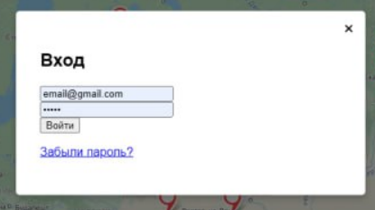
Простая регистрация и безопасный вход
Быстрый и безопасный доступ к личному кабинету. Всего два поля — email и пароль — отделяют вас от возможности добавлять и редактировать организации на карте.

Slide 6
Что может наш сайт?
Интерактивная карта: Масштабирование, панорамирование, метки НКО.
Умный поиск и фильтры: По названию, типу деятельности, городу.
Сообщество: Любой пользователь может добавить свою организацию.

Slide 7
Интуитивный и доступный для всех
Минимум кликов: Поиск и фильтры на главном экране. Карточка НКО открывается по клику на метку.
Подсказки: при наведении на элементы карты или фильтров. Чистый интерфейс в цветах Росатома.

Slide 8
Ключевые функции - Карта и поиск
Интерактивная карта на Яндекс.Картах API
Умные фильтры: по городам Росатома (31 город) и категориям деятельности
Поиск по названию и описанию НКО
Метки двух типов: города и одобренные НКО
Адаптивный интерфейс для всех устройств

Slide 9
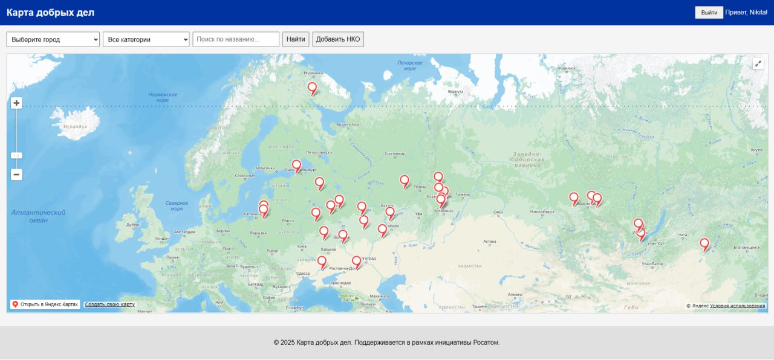
Демонстрация - Рабочая карта

Slide 10
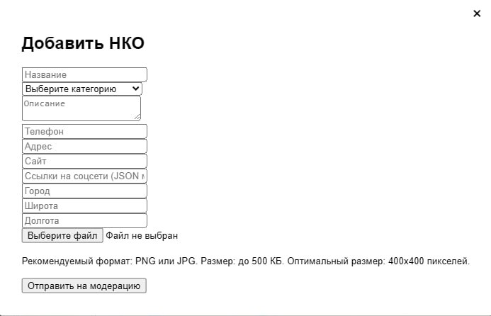
Добавление НКО
После проверки модератором ваша НКО появится на карте и станет доступной тысячам жителей города. Вместе мы создадим полную картину добрых дел вашего региона.

Slide 11
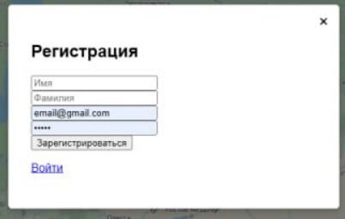
Регистрация пользователей
Создайте аккаунт за минуту — укажите email и пароль, чтобы получить возможность добавлять организации на карту. После регистрации вы сможете предлагать новые НКО и редактировать информацию о них.

Slide 12
Спасибо
.

